Slide 1
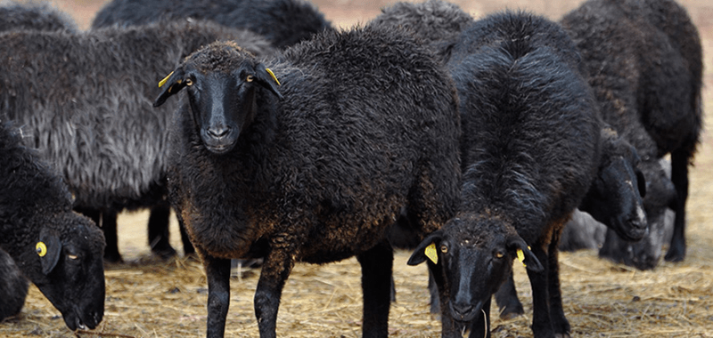
Практична робота № 7
ТЕХНОЛОГІЧНІ МОДУЛІ ВИРОБНИЦТВА І ПЕРЕРОБКИ ПРОДУКЦІЇ ВІВЧАРСТВА І КОЗІВНИЦТВА. ШЛЯХИ ПІДВИЩЕННЯ КОНКУРЕНТОСПРОМОЖНОСТІ СМУШКОВОГО ВІВЧАРСТВА

Slide 2
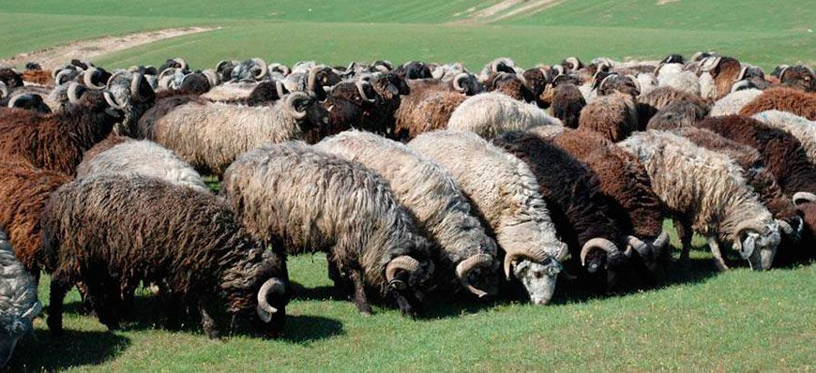
Мета заняття. Розглянути можливі шляхи його підвищення конкурентоспроможності у смушковому вівчарстві.

Slide 3
Конкурентоспроможність виробництва продукції вівчарства за різ ними напрямами продуктивності (на 1 вівцематку)
Продукція | вовновий |  | м'ясний |  | молочний |  | комбінований
 | кіль- кість | сума, грн | кіль- кість | сума, грн | кіль- кість | сума, грн | кіль- кість | сума, грн
Вовна, кг | 4,6 | 32,2 | 2,3 | 9,2 | 2,3 | 8,1 | 2,3 | 8,1
Овчини, шт | 1 | 12 | 1 | 12,0 | 1 | 12,0 | 1 | 12,0
Мясо, кг | 5 | 75 | 21 | 420,0 | 8 | 140,0 | 14 | 280,0
Бринза | - | - | 0 | 0 | 8 | 280,0 | 3 | 105,0
Інша продукція | 1 | 2,8 | 1 | 2,8 | 1 | 2,8 | 1 | 2,8
Одержано продукції на 1 вівцематку, грн. |  | 122,0 |  | 444,0 |  | 442,9 |  | 407,9
Витрати на утримання 1 вівці, грн. |  | 350,0 |  | 350,0 |  | 350,0 |  | 300,0
Прибуток на 1 вівцю, грн. |  | -228,0 |  | 94,0 |  | 92,9 |  | 107,9

Slide 4
Вовняна продуктивність є збитковою. Ефективність розведення овець підвищується при використанні вівцематок як дійних тварин, для послідуючої переробки молока на сири та бринзу.
Використання овець для одержання м’яса принесе додаткові прибутки виробникам.
Завдання 1. Скласти річний рух поголів’я овець на фермі. Розширення відтворення стада у господарстві не передбачається.

Slide 5
При складанні руху поголів’я передбачене вибракування:
баранів-плідників - 30%,
вівцематок – 20%,
ярок і баранчиків у віці 16–18 міс. – 10%.
Відхід приплоду до відлучення (до 4-місю) – 10%, ярок і баранчиків у віці 16–18 міс. – 2%.
Вихід ягнят на 100 маток 110%.

Slide 6
Індивідуальне завдання
Група тварин | Варіант завдання
 | 1 | 2 | 3 | 4 | 5 | 6 | 7 | 8 | 9 | 10 | 11 | 12 | 13 | 14 | 15
Барани | 2 | 8 | 6 | 3 | 5 | 4 | 9 | 7 | 6 | 5 | 8 | 9 | 4 | 6 | 9
Матки | 75 | 350 | 240 | 120 | 160 | 140 | 280 | 310 | 240 | 220 | 410 | 327 | 167 | 226 | 192
Ремонтні ярки віком 16-18 міс. | 110 | 124 | 212 | 160 | 98 | 107 | 112 | 195 | 134 | 94 | 107 | 123 | 36 | 84 | 148
Ремонтні барани віком 16-18 міс. | 10 | 12 | 17 | 14 | 9 | 10 | 12 | 13 | 14 | 18 | 9 | 10 | 11 | 17 | 16

Slide 7
Рух поголів’я овець племінної ферми
Група тварин | Поголів’я на початок року | Прибуло |  |  | Вибуло |  |  |  | поголів’я на кінець року
 |  | приплід | покупка | з молодших груп | в старші групи | на м’ясо | продаж | інше
Барани
Матки
Ремонтні ярки віком 16-18 міс.
Ремонтні барани віком 16-18 міс.
Приплід: Ярочки
Баранчики
Разом

Slide 8
Рух поголів’я овець товарної ферми
Група тварин | Поголів’я на початок року | Прибуло |  |  | Вибуло |  |  |  | Поголів’я на кінець року
 |  | приплід | покупка | молодші групи | в старші групи | на м’ясо | продаж | інше
Барани
Матки
Ремонтні ярки віком 16-18 міс.
Валахи
Приплід: Ярочки
Баранчики
Разом

Slide 9
Завдання 2. Відповідно до індивідуального завдання визначити кількість виробленої вовни, баранини по стаду згідно з рухом поголів’я.
Розрахунок виробництва вовни
Група тварин | Поголів'я, гол. | Настриг вовни на 1 гол., кг | Всього вовни, ц
Барани-плідники
Вівцематки
Ярки 16-18 міс.
Баранчики 16-18 міс.
Ягнята брак 5-6 міс.
Всього | х | х

Slide 10
Виробництво баранини
Група тварин | Поголів'я, гол. | Жива маса, кг | Всього баранини, ц
Барани-плідники
Вівцематки
Ярки у віці 16-18 міс.
Баранчики у віці 16-18 міс.
Ягнята брак 7-8 міс.
Разом | х | x

Slide 11
Завдання 3. Визначити прирости живої маси овець по стаду.
Прирости живої маси визначаємо по тваринах наступних статево-вікових груп:
всі ягнята віком до 4-місячного віку, ягнята-брак віком 7–8 місяців, ярки і баранчики віком 16–18 місяців, а також вибракувані барани-плідники і вівцематки на відгодівлі.
Прирости живої маси овець
Група тварин | Поголів'я, гол. | Приріст на 1 голову, кг | Всього приросту, ц
Барани-плідники
Вівцематки
Ярки 16–18 міс.
Баранчики 16–18 міс.
Ягнята брак 7–8 міс.
Ягнята у віці 4 міс.
Разом | х

Slide 12
Завдання 4. Опишіть технологічні процеси відтворення вирощування, утримання, годівлі та отримання смушків від овець асканійської каракульської породи.
Контрольні питання
Охарактеризуйте сучасний стан галузі вівчарства в Україні і світі.
Поясніть причини різкого скорочення кількості овець в країнах СНД.
Вкажіть у чому полягає цінність виробництва і переробки продукції вівчарства?
Які Ви бачите перспективи розвитку вівчарства в Україні, у світі?
Опишіть технологію літнього та зимового утримання овець в умовах півдня України.
Яке існує обладнання для доїння овець?
Сучасні методи стрижки овець.

